Slide 1
Система работы по подготовке к проведению ВПР по химии
Лаврентьева Т.Г., учитель химии высшей категории ГБОУ СОШ №8 им. С.П. Алексеева г.о. Отрадный

Slide 2
Цели ВПР
Специалисты из Рособрнадзора сообщают, что подобный тест знаний в школе позволяет добиться следующих целей:
Психологически подготовить учащихся к экзаменам в старшем классе/
Определить количество и уровень знаний, которые были получены в течение пройденного года обучения.
Даст стимул к систематическим занятиям в течение всех лет, помимо 9 и 11 классов.
Минусы в программах обучения по проверяемым предметам не останутся незамеченными.
Родители будут в курсе уровня знаний учащегося.
Даст возможность улучшить общую систему обучения

Slide 3
Структура проверочной работы
Вариант проверочной работы включает в себя 9 заданий, которые
различаются по содержанию и проверяемым требованиям.
Задания 1, 2, 7.3 основаны на изображениях конкретных объектов и
процессов, требуют анализа этих изображений и применения химических
знаний при решении практических задач.
Задание 5 построено на основе справочной информации и предполагает
анализ реальной жизненной ситуации.
Задания 1, 3.1, 4, 6.2, 6.3, 8 и 9 требуют краткого ответа. Остальные
задания проверочной работы предполагают развернутый ответ.
Задания 1, 2, 3, 5, 8, 9 проверочной работы относятся к базовому уровню
сложности.
Задания 4, 6, 7 проверочной работы относятся к повышенному уровню сложности.

Slide 4
Типы заданий
Часть заданий ориентирована на проверку понимания теоретических понятий, классификации номенклатуры простых и сложных веществ
Расчетные задачи позволяют обучающимся производить расчеты,
связанные с использованием понятий «моль», «молярная масса», «молярный
объем», «количество вещества», «постоянная Авогадро»,
производить расчеты с использованием понятия «массовая доля», составлять
уравнения химических реакций по словесным описаниям, проверять знание областей применения химических веществ, усвоение правил поведения в химической лаборатории и безопасного обращения с химическими веществами в
повседневной жизни.

Slide 5
ИНФОРМАЦИОННАЯ РАБОТА
Создаем информационный стенд.
Демонстрационный вариант ВПР.
Инструкция по выполнению работы.
Инструкция по заполнению бланков.
Спецификация работы по предмету.
Рекомендации учителя .
Расписание ВПР.
График консультативных занятий.
Список литературы и адреса сайтов

Slide 6
АЛГОРИТМ ПОДГОТОВКИ К ВПР
Выписать перечень планируемых результатов по предмету.
Подобрать несколько заданий для проверки того, на сколько усвоен предмет.
Провести повторение по разделам учебной предметной программы.
Выполнить несколько проверочных работ на все разделы программы, вместе обсуждать возможные стратегии выполнения работы, особенности формулировок заданий и т. д.

Slide 7

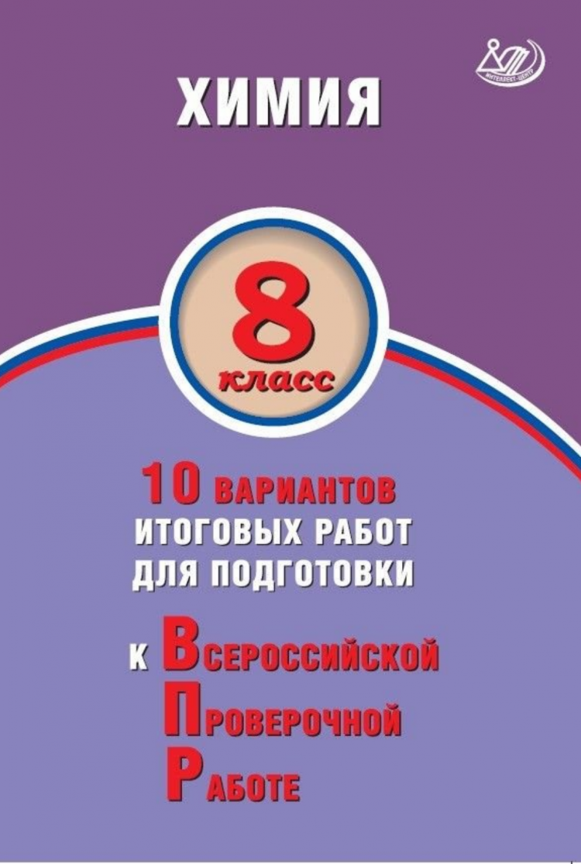

В помощь учителю и учащимся

Slide 8
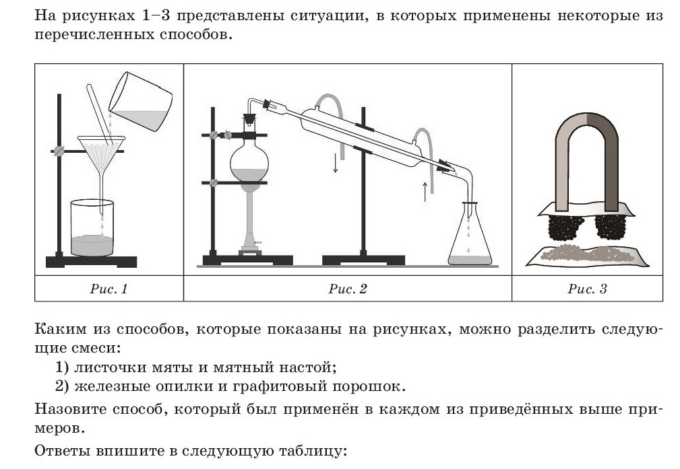
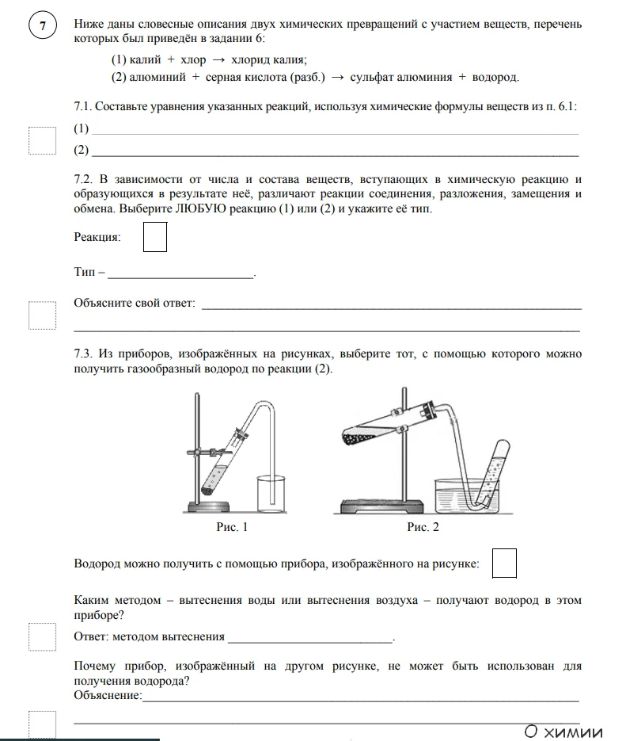
Дистант вносит свои коррективы, поэтому учащиеся плохо владеют практическими навыками в проведении практических работ.
Поэтому задание 7 вызывает затруднения у учащихся.

Slide 9
Этап Изучение нового материала.
На этапе изучения нового материала предлагаю в качестве проблемного вопроса задания из текстов ВПР и позже, уже при закреплении, вновь возвращаюсь к нему. Для поиска способа решения учебной задачи привлекаю такие формы деятельности: беседа, самостоятельная работа с книгой, групповая работа или работа в парах.
У учащихся на уроках химии должны сформироваться умения решать расчетные задачи. Мы используем алгоритмы, которые позволяют с уровня решения задач по образцу переходить на уровень решения нестандартных, усложненных, требующих творческого подхода к решению, задач.
Проводятся уроки систематизации и обобщения знаний, которые позволяют осуществить поурочный контроль, самоконтроль деятельности учащихся, обеспечивают развитие рефлексии и самоорганизации.

Slide 10
Этап Повторение, закрепление знаний.
Учащиеся обязательно работают с заданиями из ВПР по определенной теме.
Создаю для уроков карточки с заданиями из текстов ВПР прошлых лет по данным темам и предлагаю их для решения.
Фиксирую, с какими заданиями базового и повышенного уровня ученики не справились, и если номера заданий часто повторяются, то отрабатываю «западающую» тему и корректирую план урока. Если ошибка встречается часто только у одного ученика, то работаем индивидуально. Такая работа дает позитивные результаты.

Slide 11
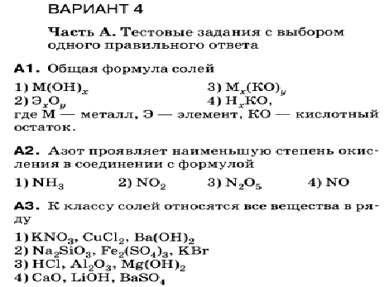
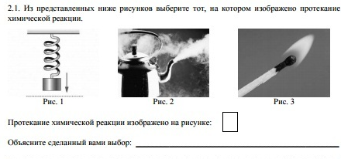
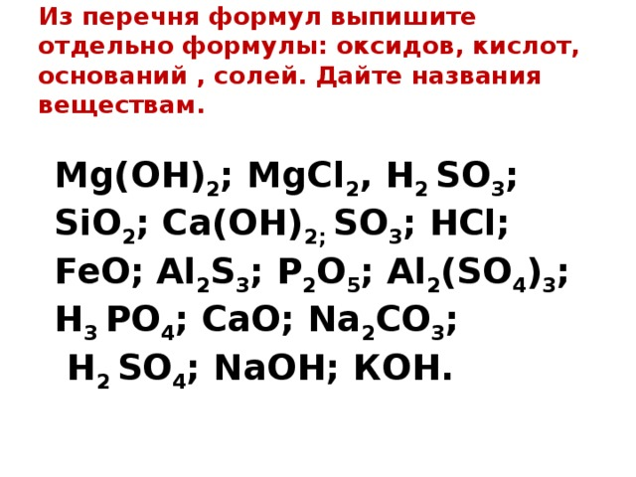
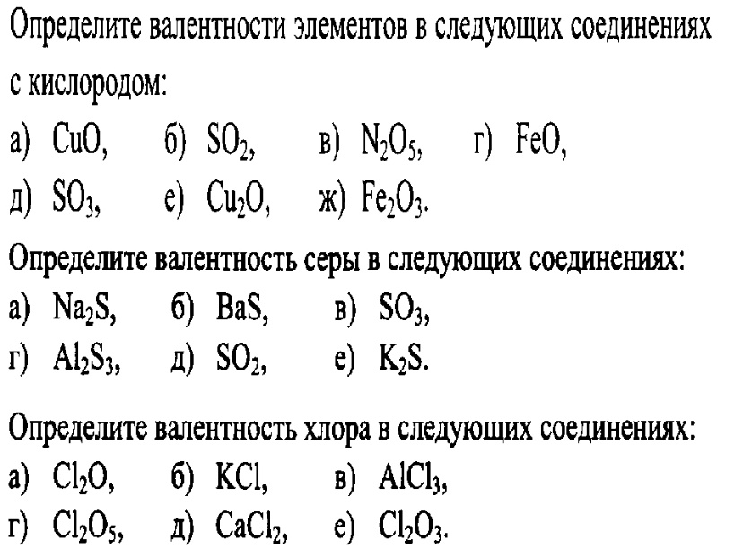
Варианты заданий

Slide 12
Успех заключается
-в отборе форм и методов, способствующих повышению эффективности обучения химии;
-в разработке разноуровневых заданий, конспектов уроков и предметных курсов с включением материалов ВПР базового, повышенного и высокого уровней сложности, требующих включения в работу репродуктивного, частично поискового, исследовательского и эвристического способов познавательной деятельности;
-в использовании тестов, включающих закрытые и открытые задания, которые позволяют выявить (контролировать) и оценить уровень владения школьниками материалом темы.

Slide 13
Успехов Вам, коллеги!

